Slide 1
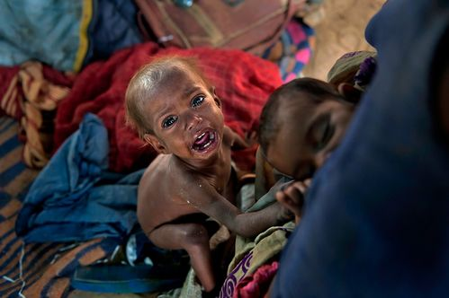
1 一个月180元，你能活下来吗？
01
一天6元(1usd)活下去...
- 社会群体
OPTION
- 找组织
- 红十字协会
创业，如果破产怎么办？
测试：没有钱，悲惨到何种程度为目的
- 学校的安全管理组织
周边环境，国度

Slide 2
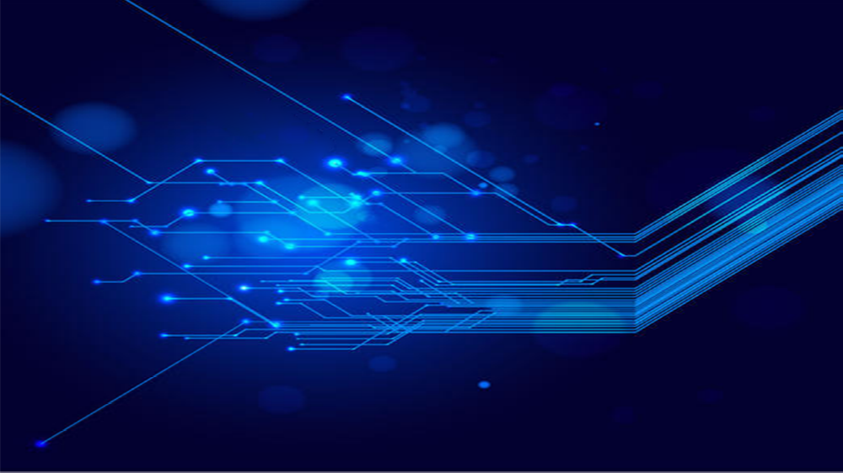
计算机网络：前沿探索
第一讲 马斯克是

Slide 3
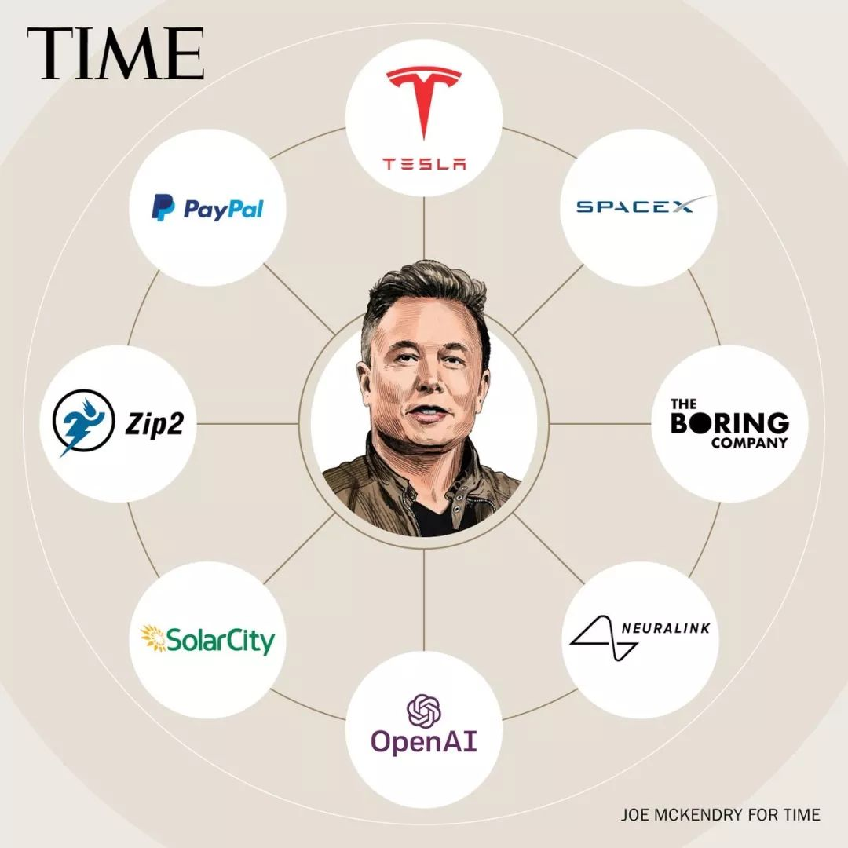

Slide 4
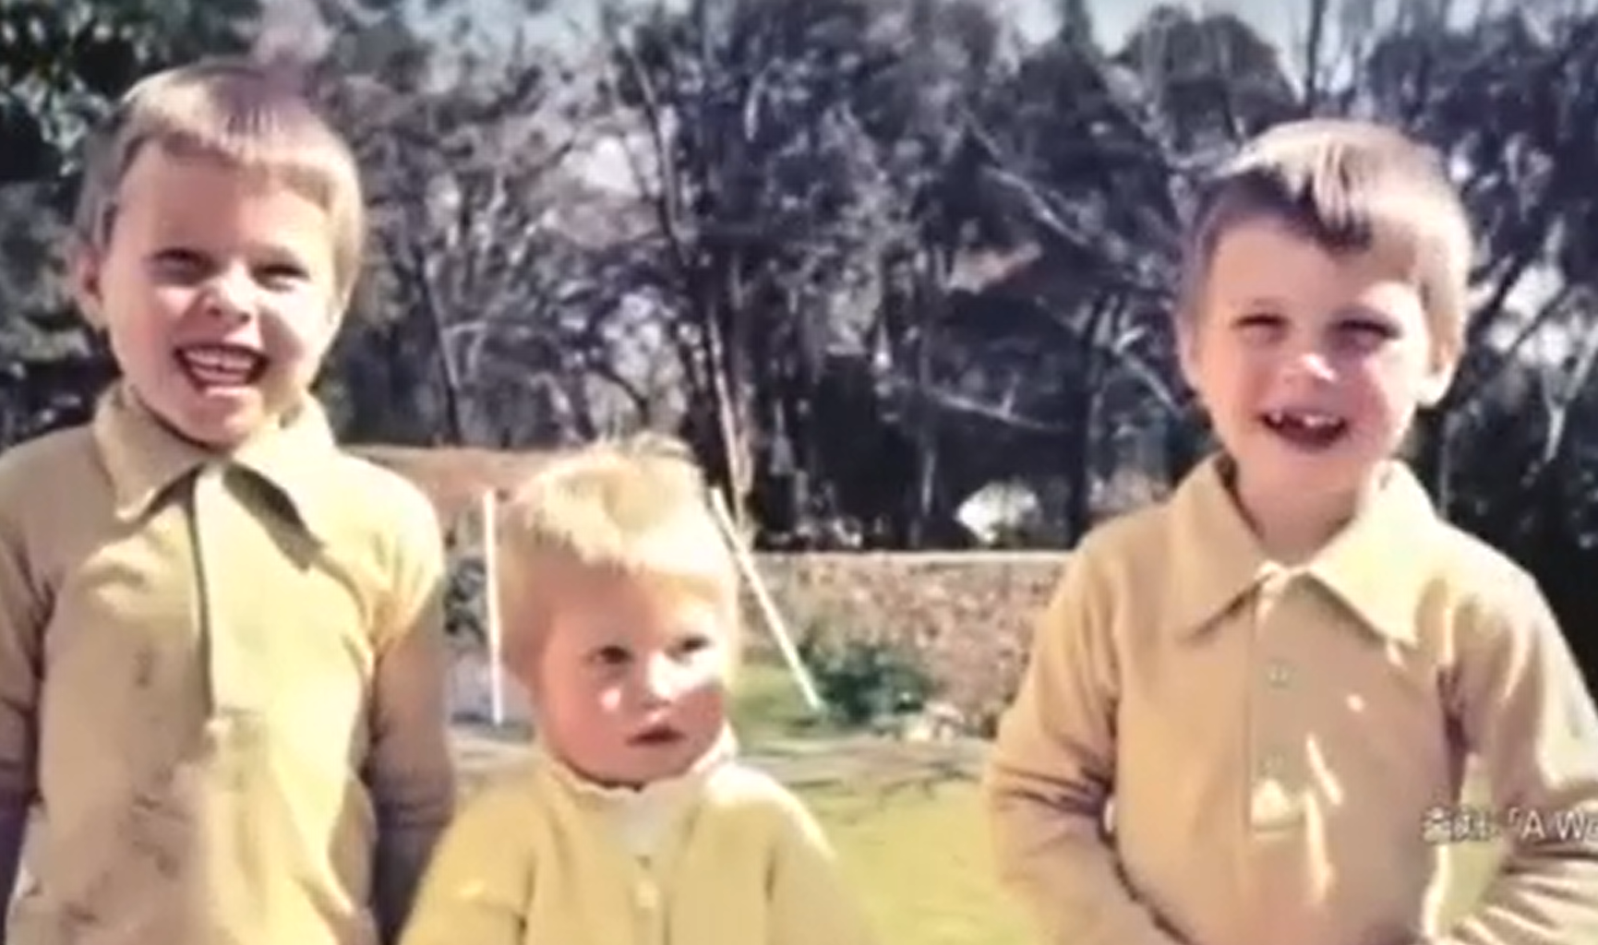
黑暗，兄妹关系，怪癖
12岁，挣500美元
小学时期，每天读书10个小时
没有朋友，另外一个世界
宾夕法尼亚大学本科，斯坦福大学应用物理博士(24岁)，2天
开始创业：ZIP2(1995年)，4年后卖掉，成为亿万富翁

Slide 5
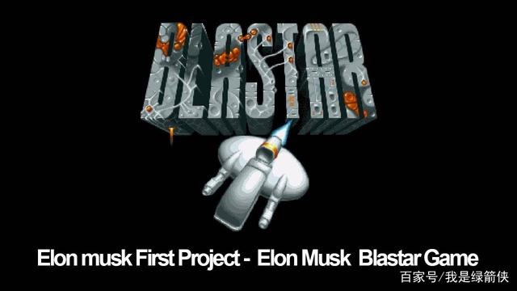

Slide 6
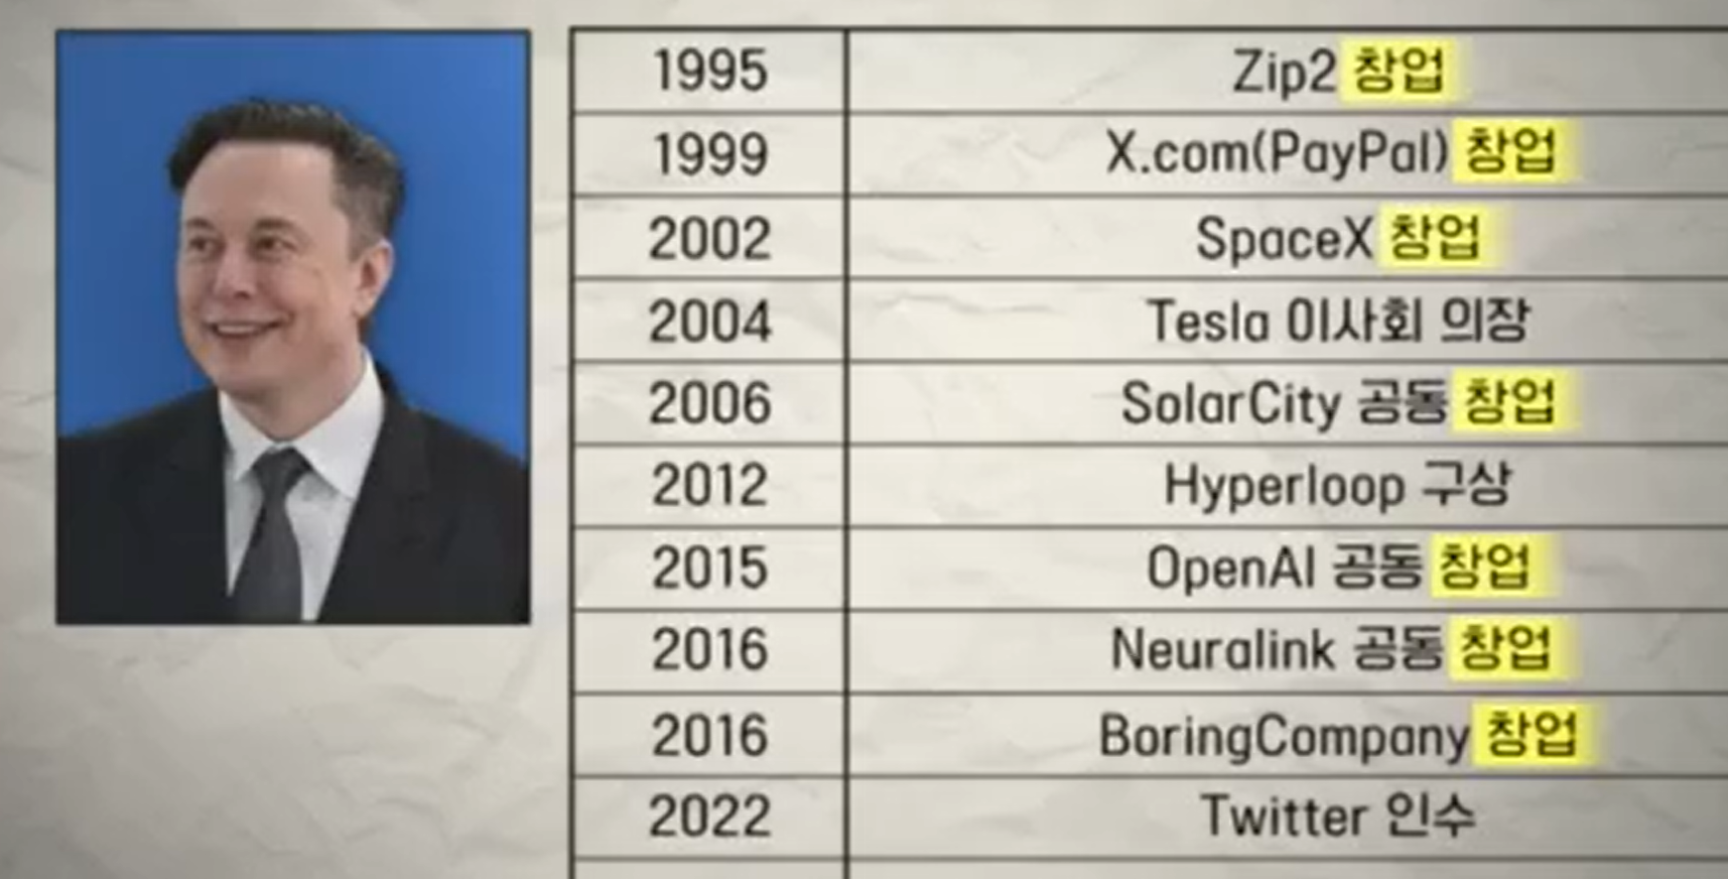

Slide 7
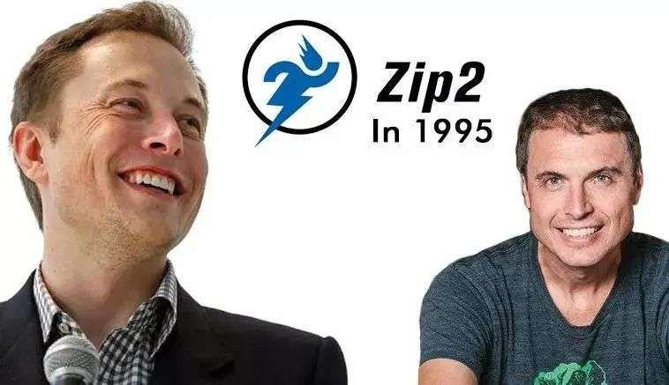

Slide 8
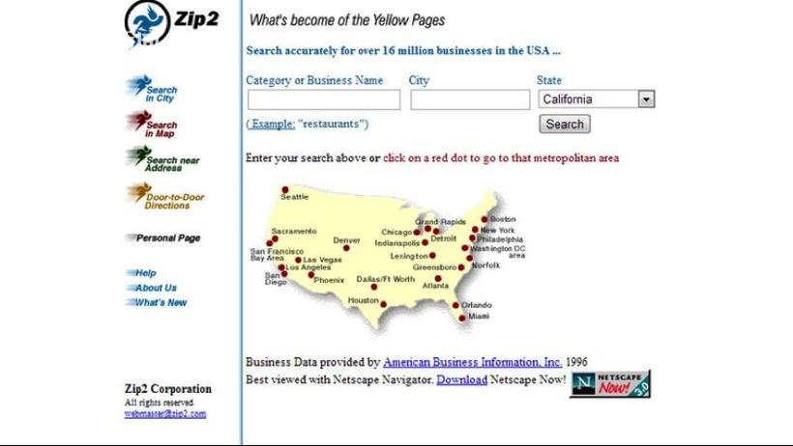

Slide 9
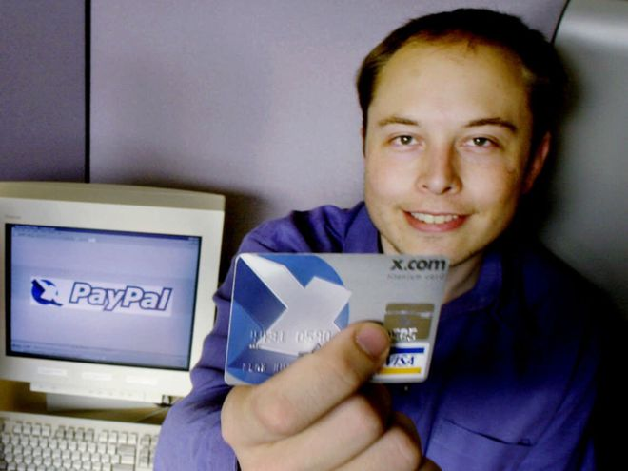

Slide 10
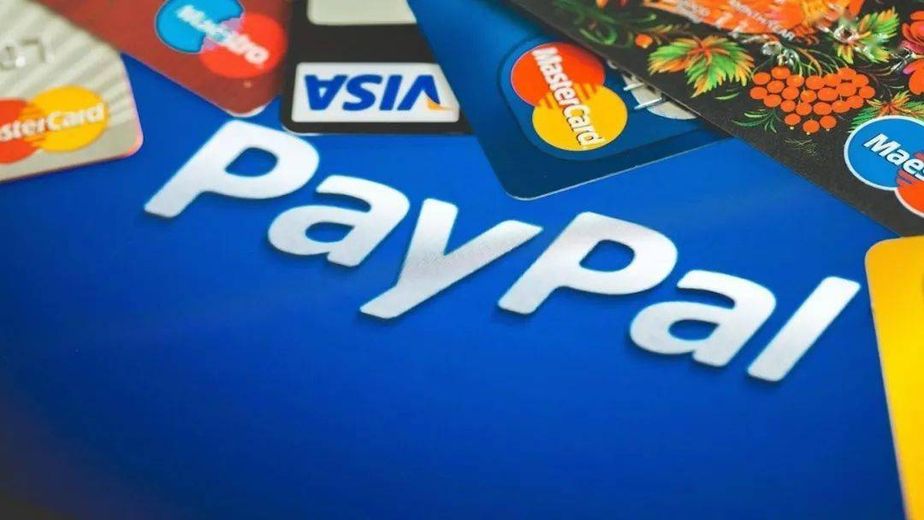

Slide 11
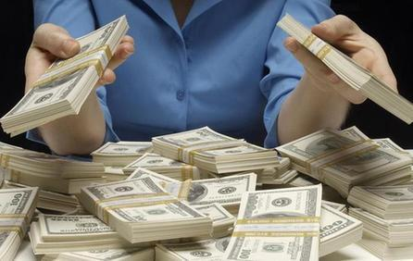
投资160个亿(韩币), Paypal，卖给ebay, 挣1亿7千万
租便宜点的房子住

Slide 12
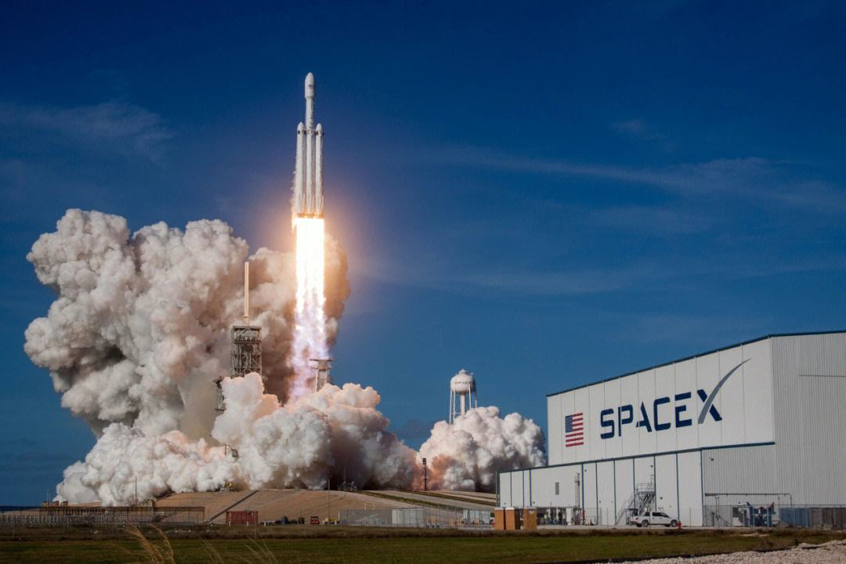

Slide 13
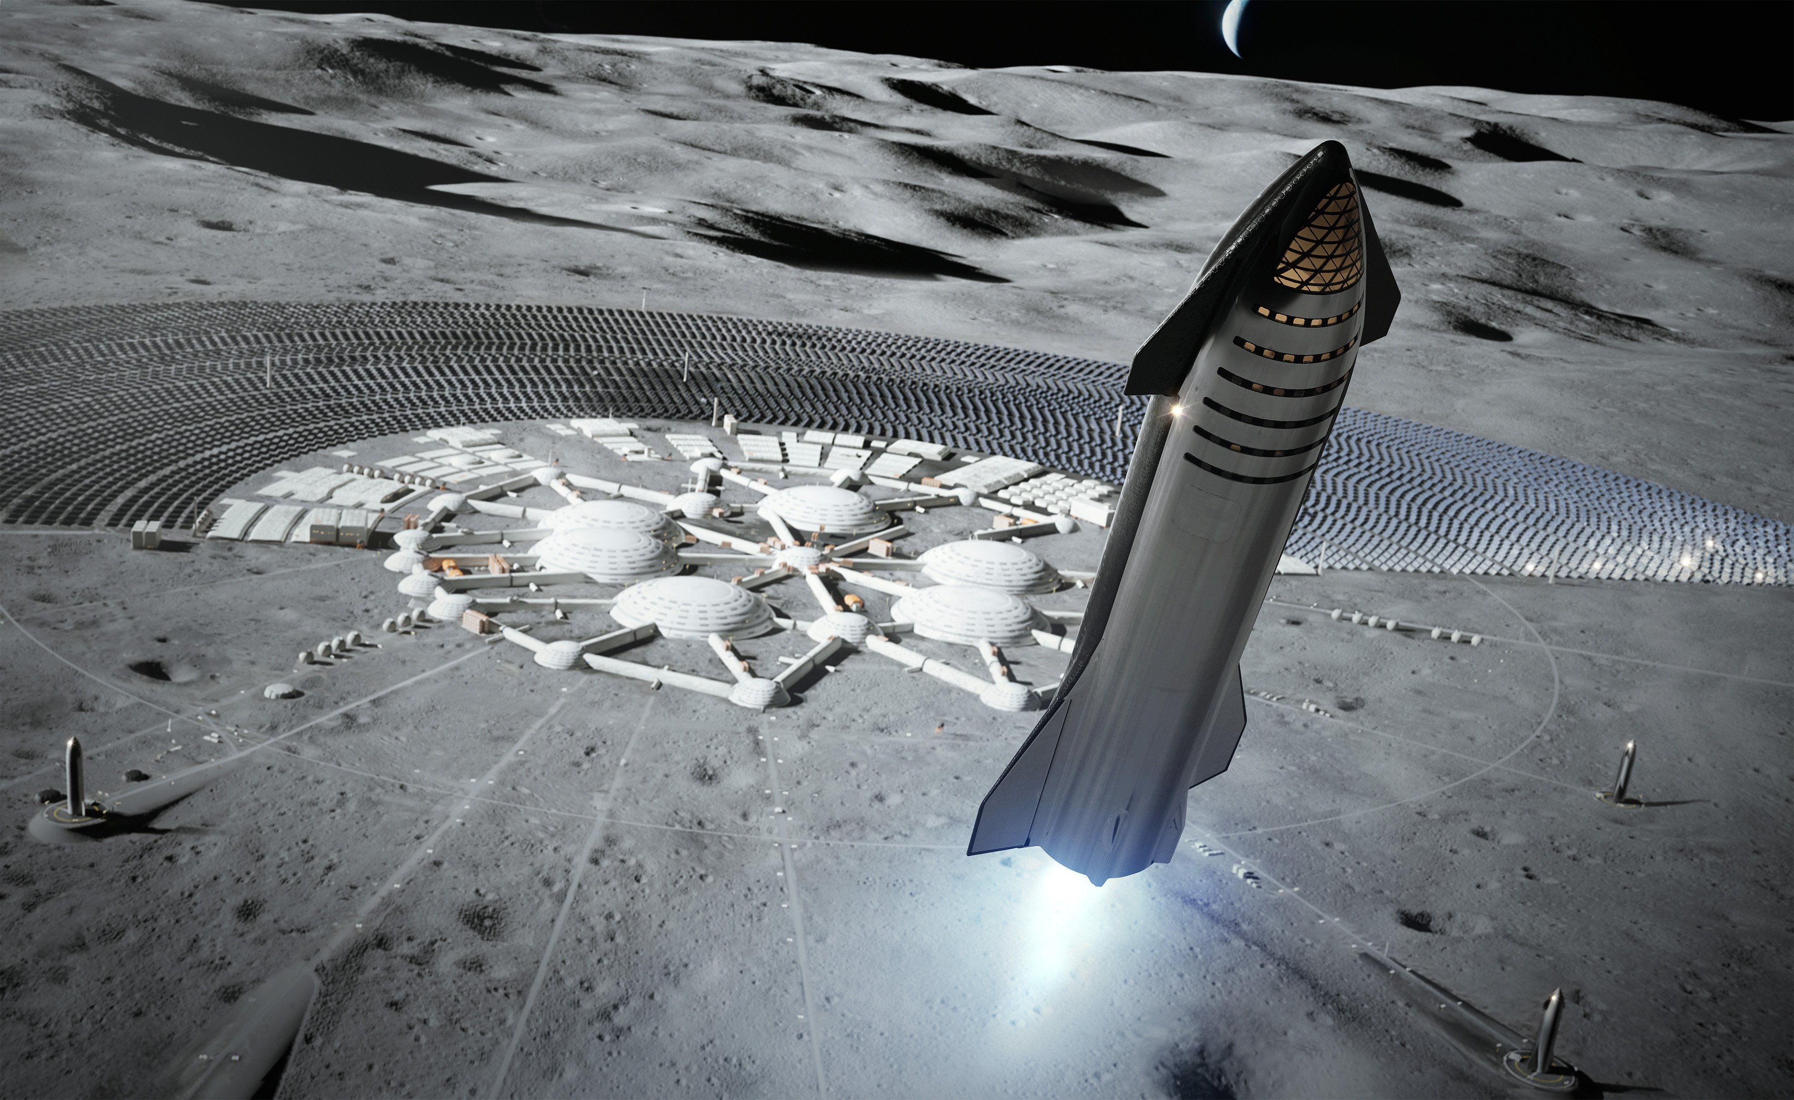

Slide 14
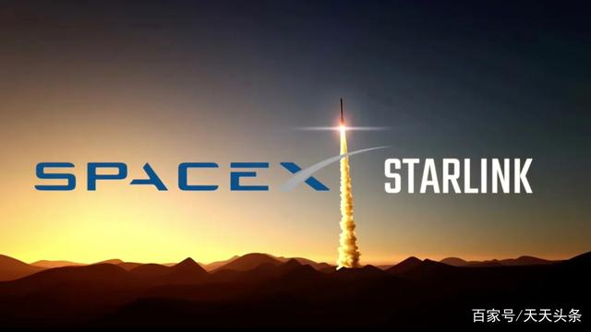

Slide 15
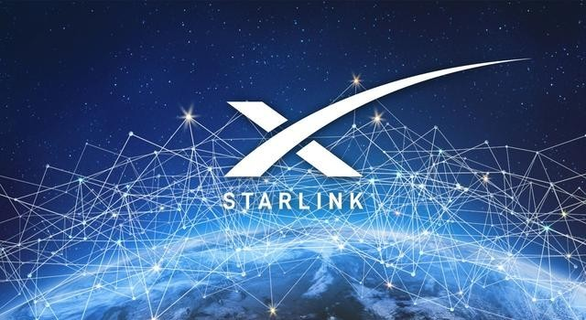
Starlink计划的雄心壮志毋庸置疑，但它的潜力得到了Space Capital公司管理合伙人兼Space Angels首席执行官查德·安德森（Chad Anderson）的认可。安德森指出，SpaceX从Starlink卫星互联网获得的未来收入每年可达300亿至500亿美元。

Slide 16
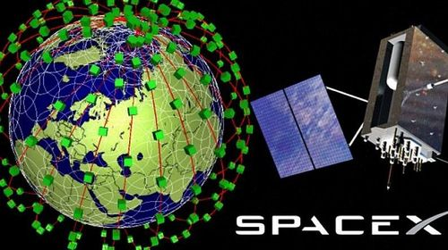

Slide 17
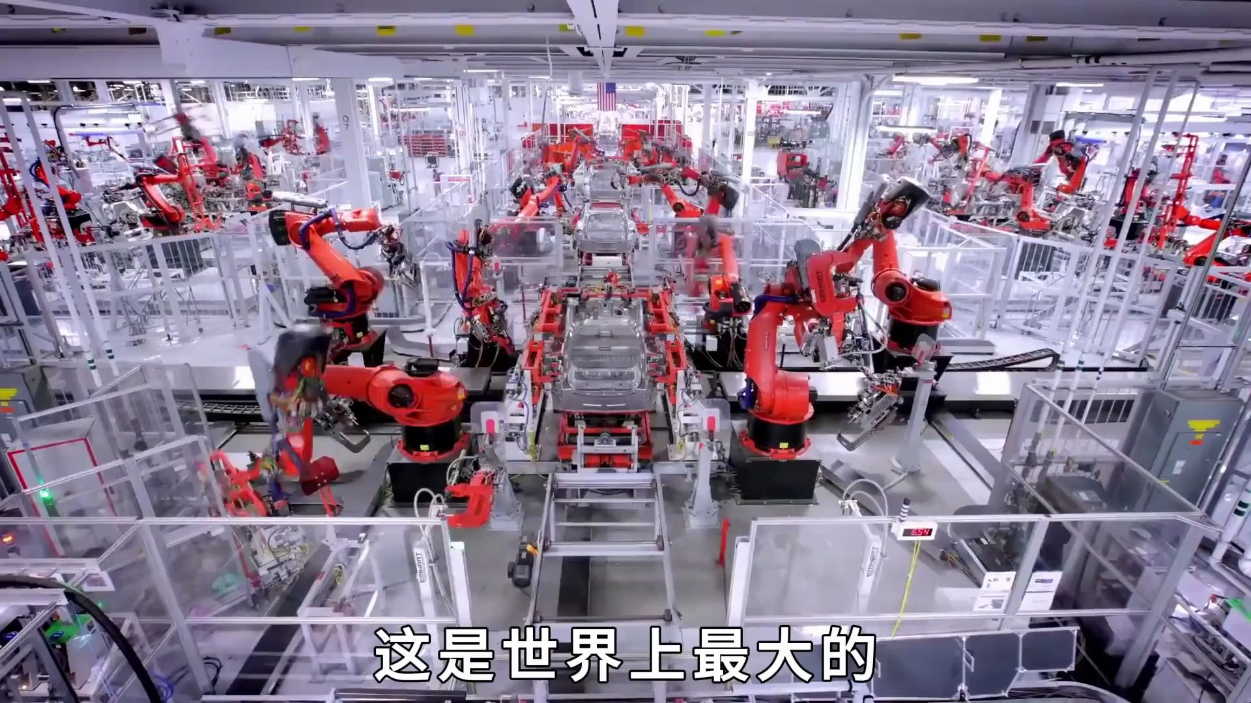

Slide 18
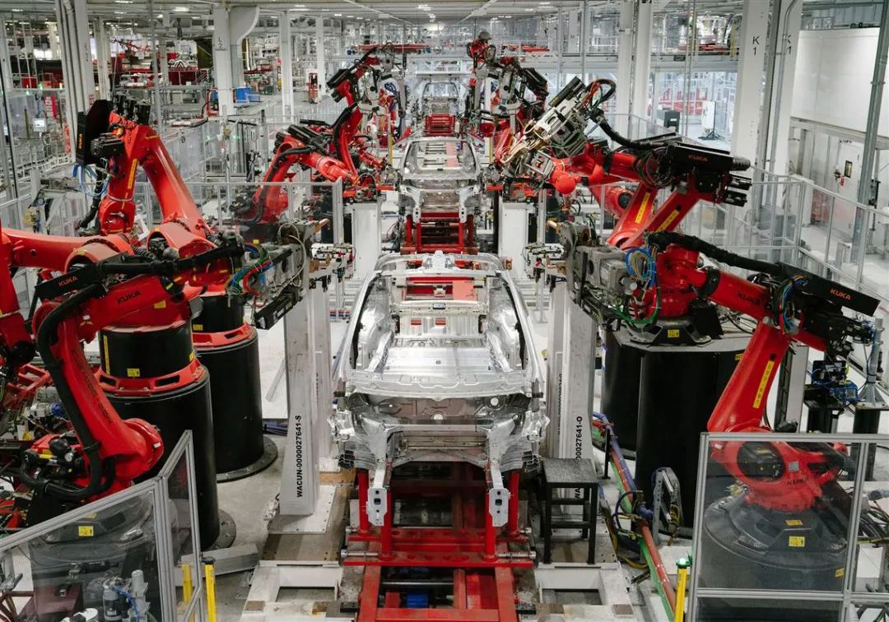
造车全过程不需要一个人(美国加州)
博士
博士后

Slide 19
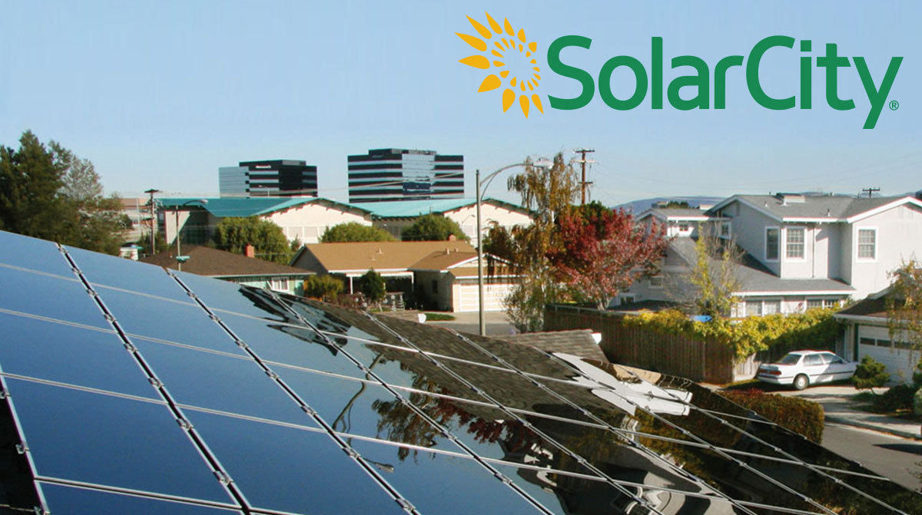

Slide 20
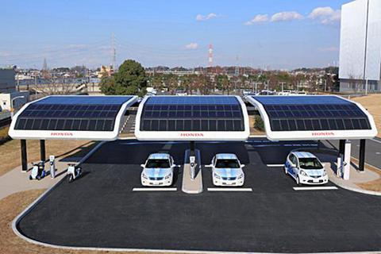
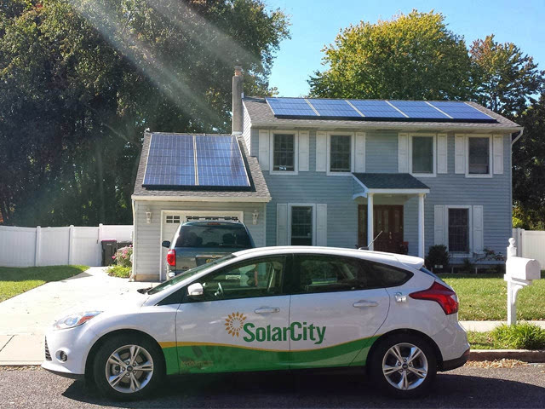

Slide 21
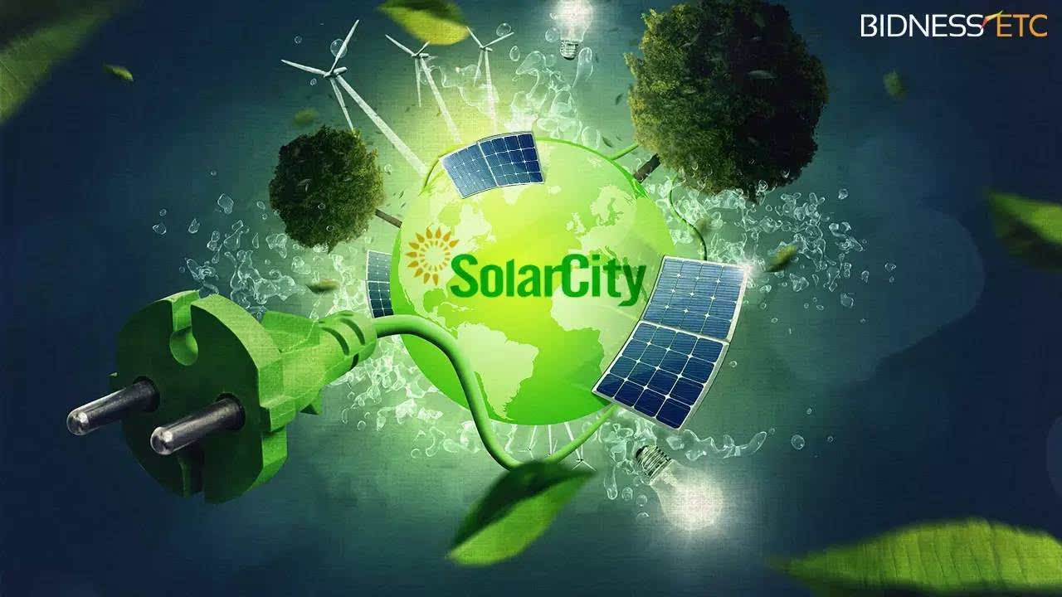

Slide 22
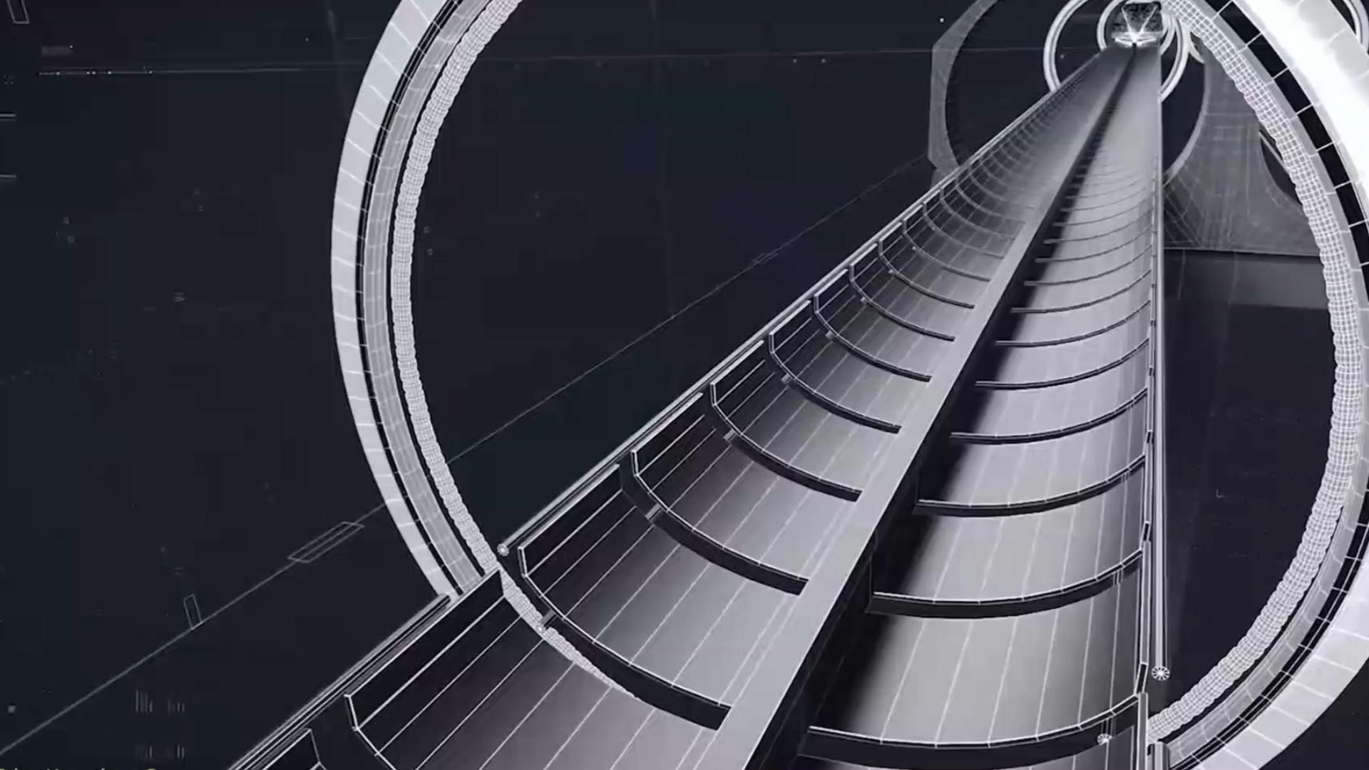

Slide 23
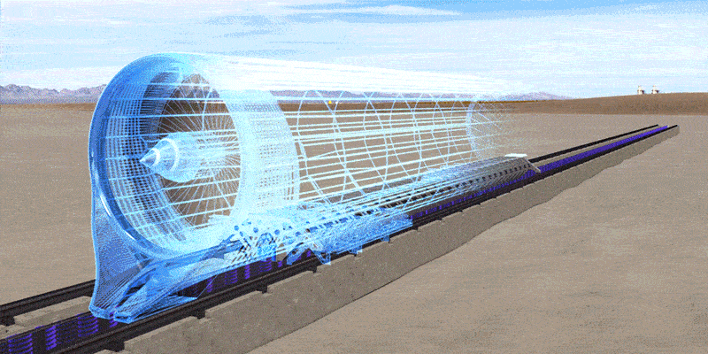

Slide 24
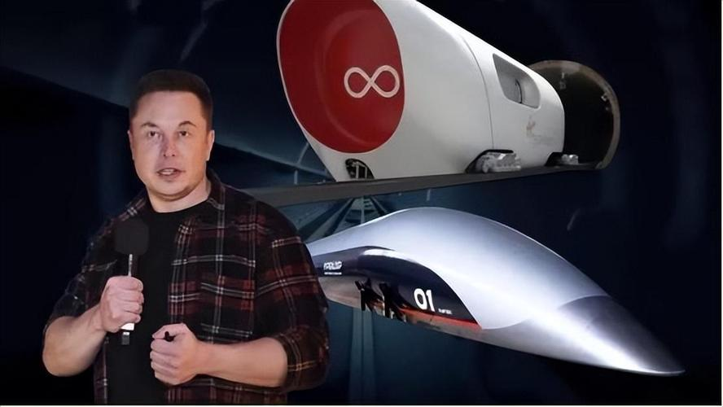
时速高达 1287 公里，是目前国内高铁速度的 4 倍之多

Slide 25
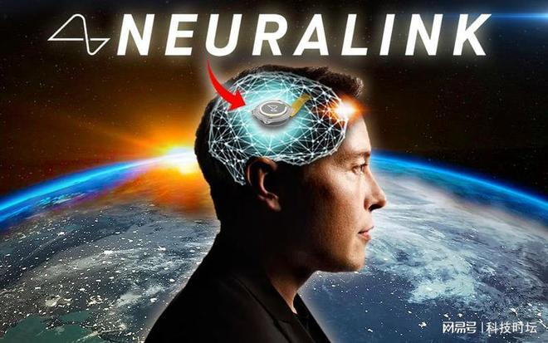

Slide 26
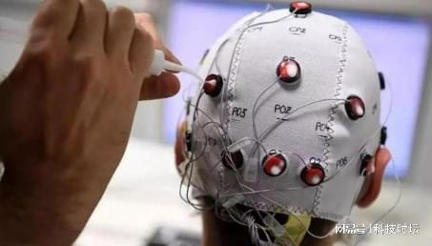

Slide 27
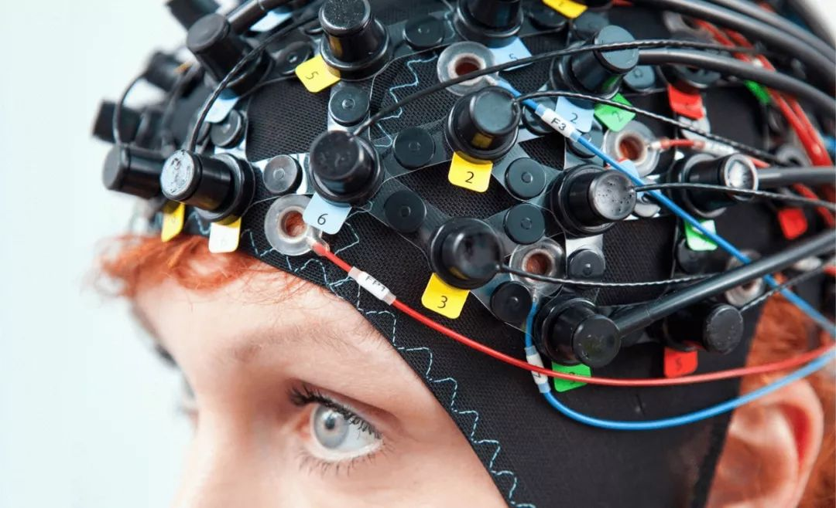

Slide 28
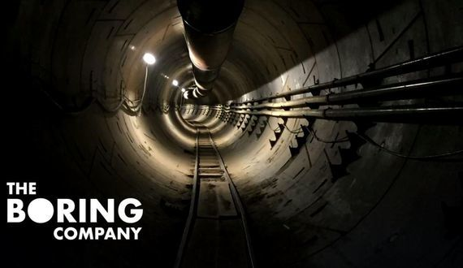

Slide 29
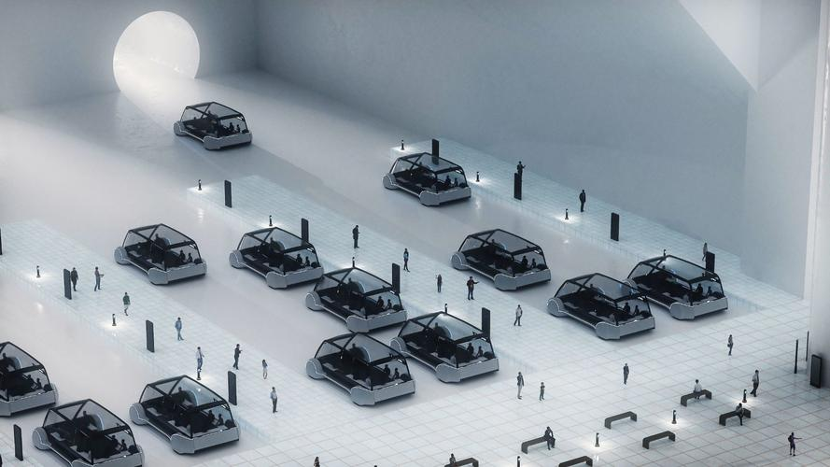

Slide 30
华为做手机，整个车间只有两个人，5秒钟一个手机

Slide 31
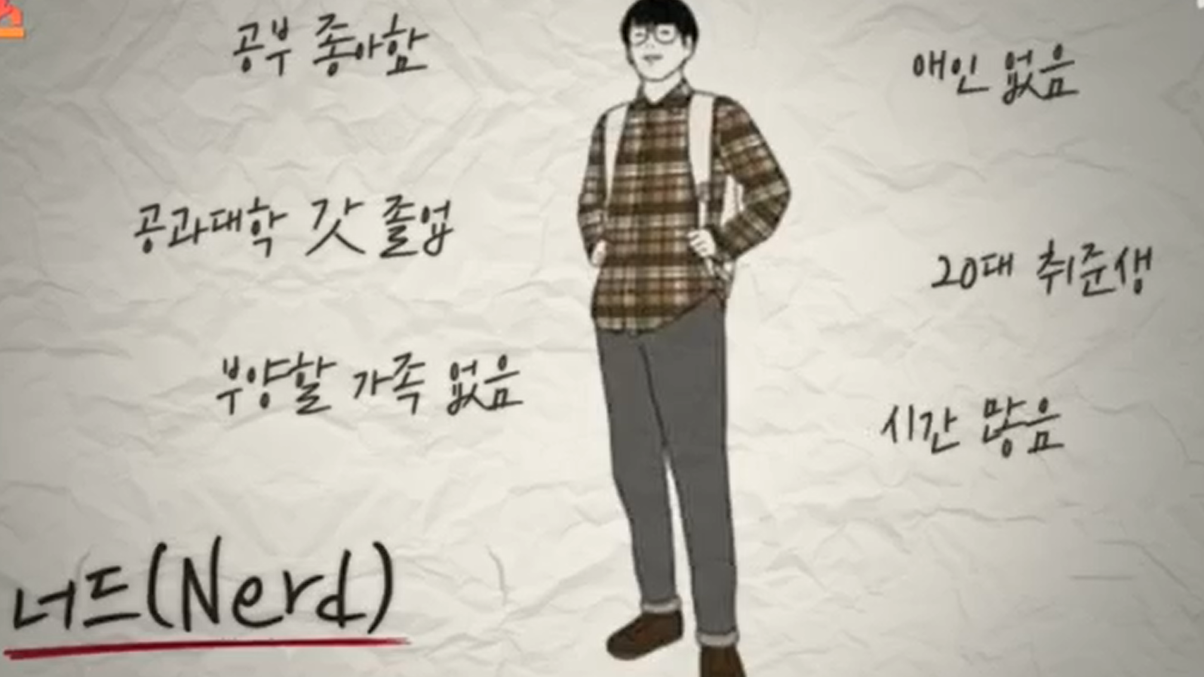
梦：环境，火星

Slide 32
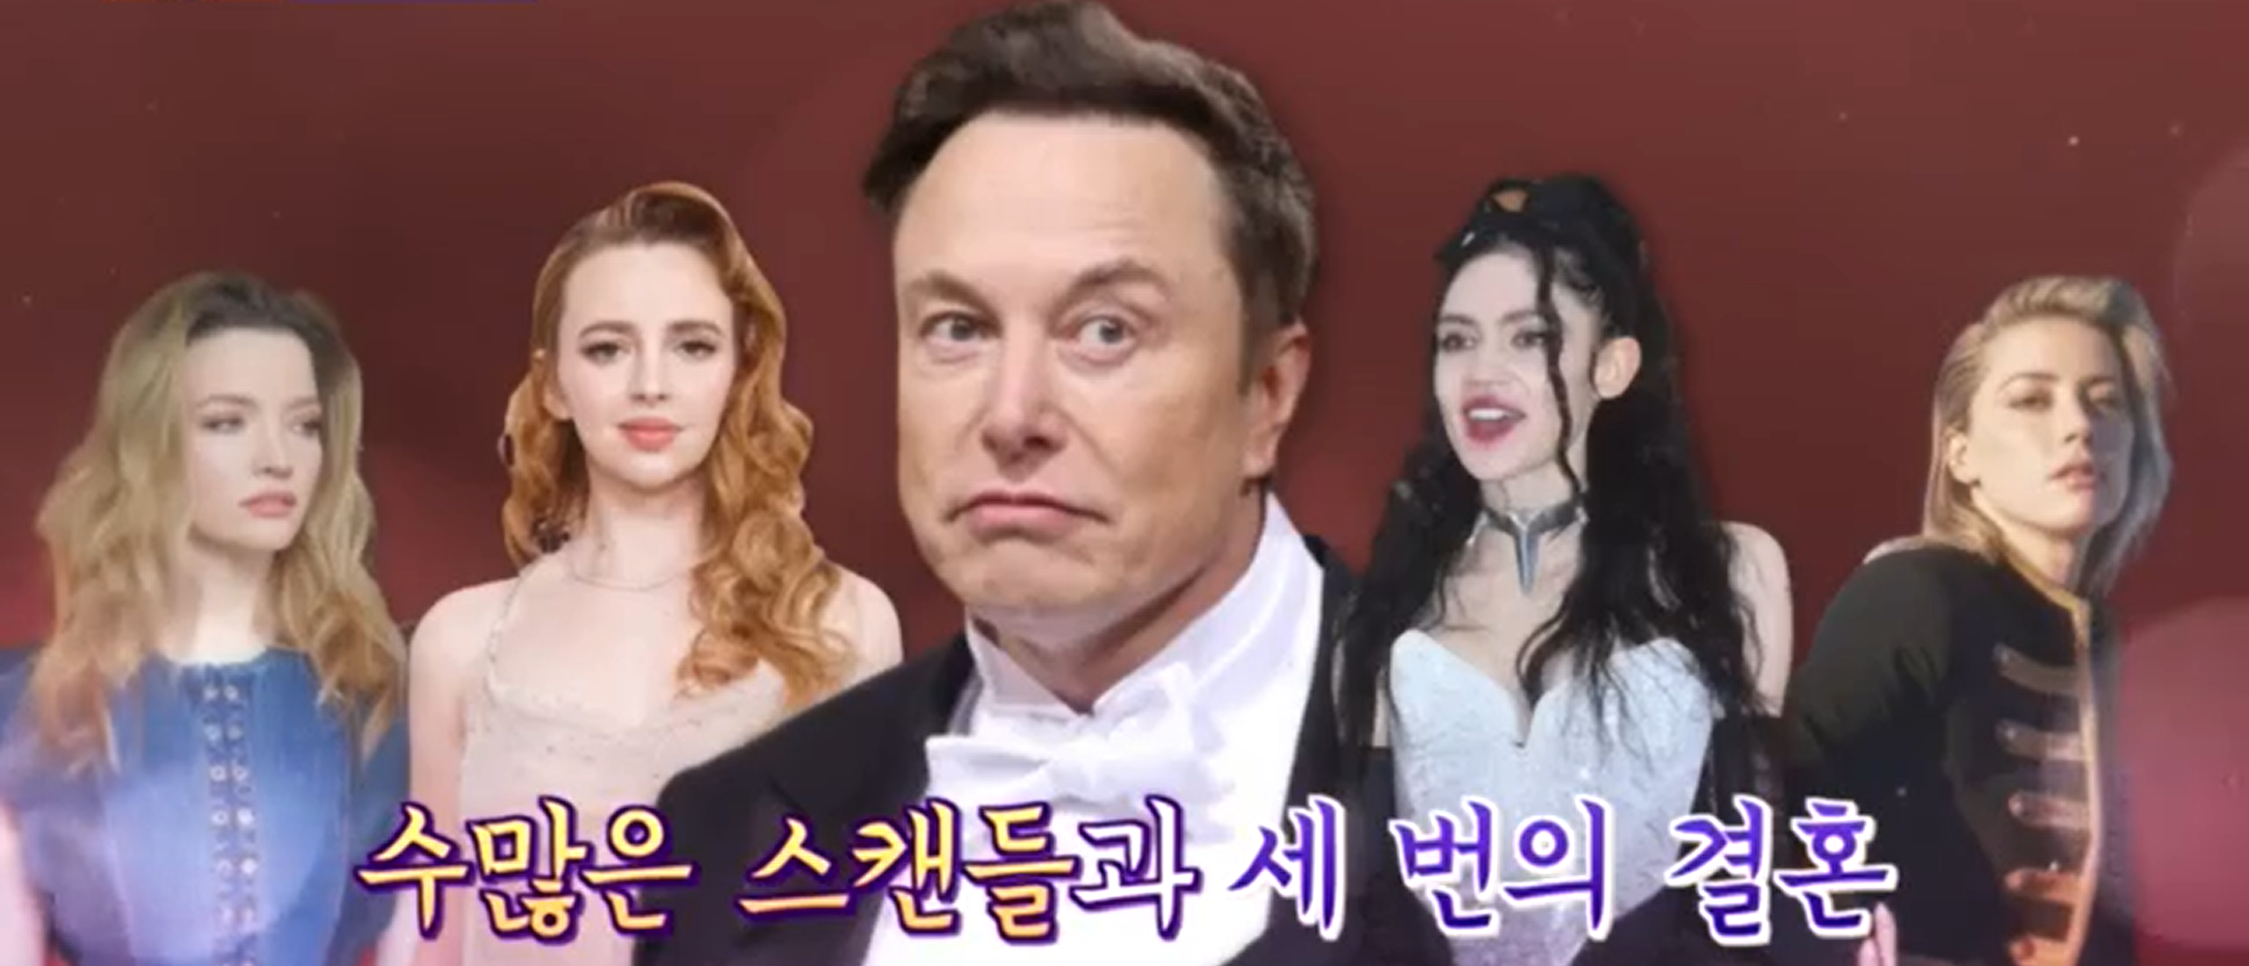
谈恋爱，5~10个小时/周

Slide 33
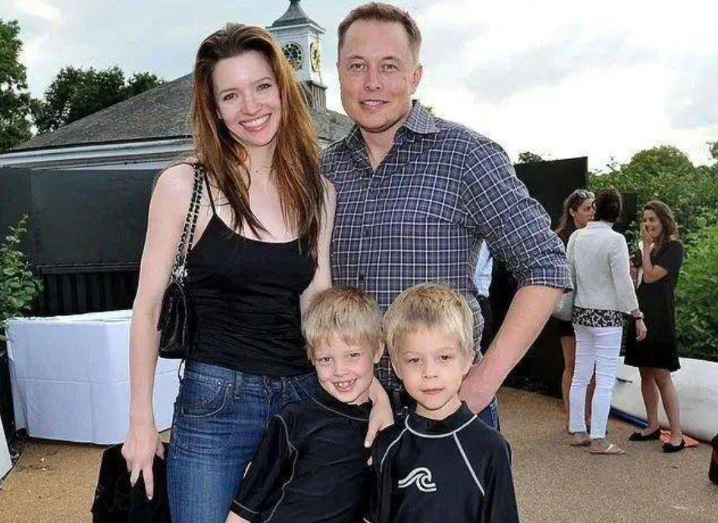
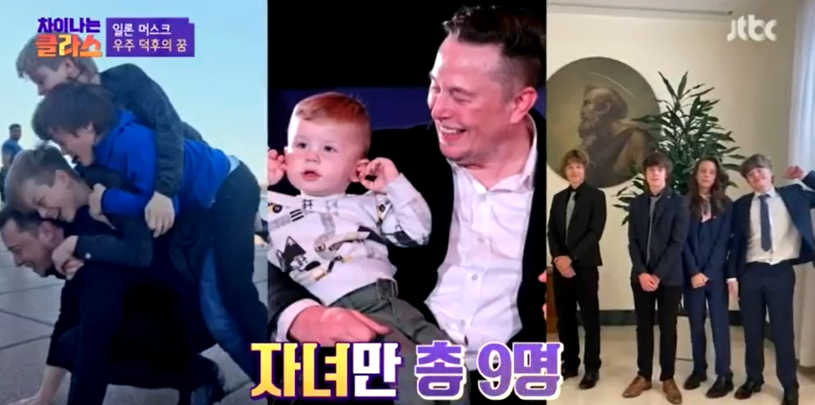
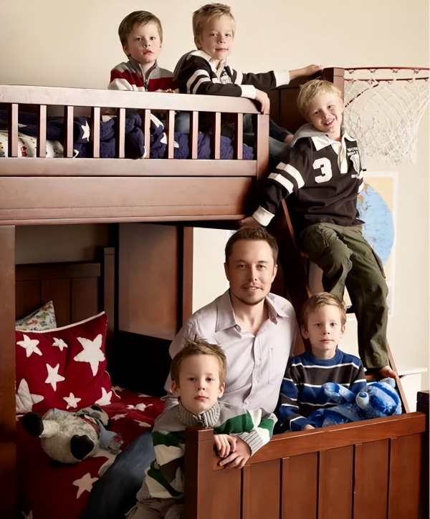
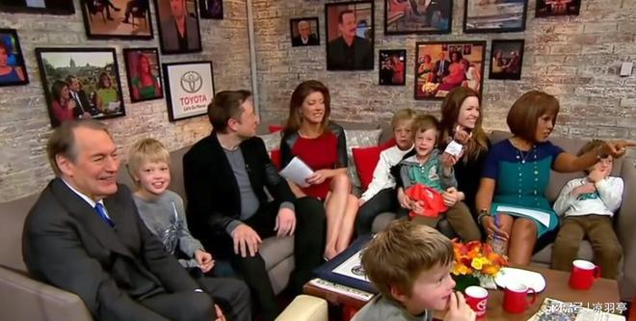

Slide 34
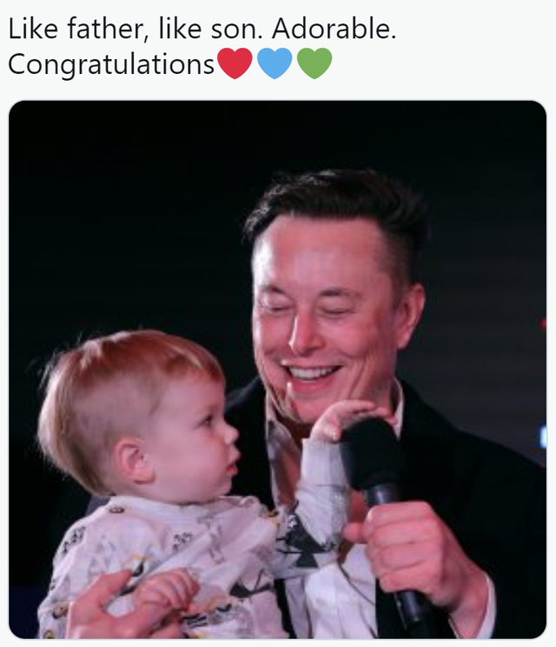
马斯克儿子成人礼的第一件事
- 要跟父子断绝关系
- 我要改姓，跟妈姓
- 我要改性别，男人变成女人

Slide 35
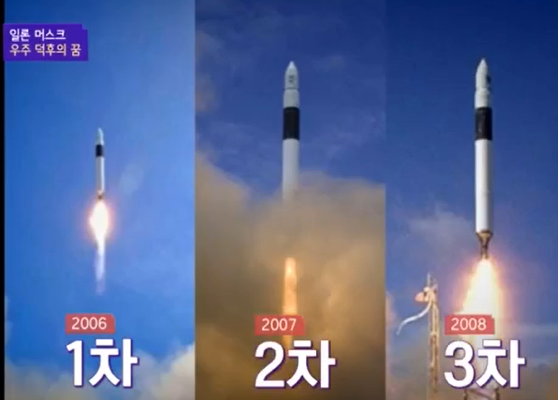
1亿美元
3亿美金
10秒爆炸
35秒爆炸
NASA的订单

Slide 36
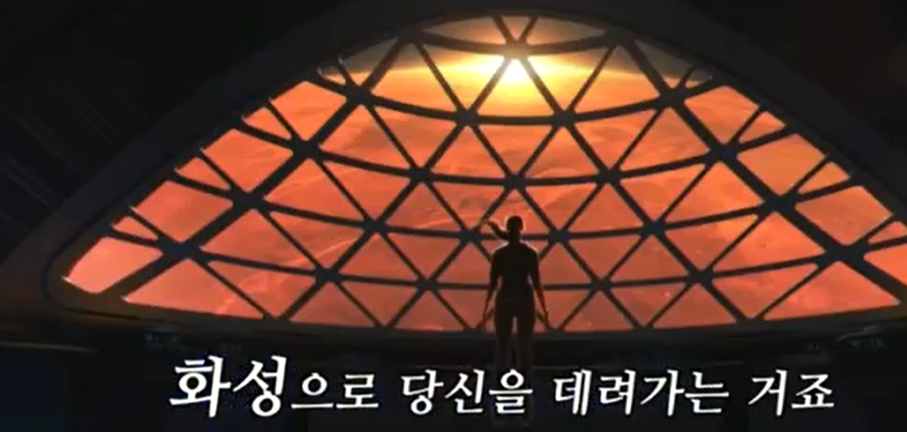

Slide 37
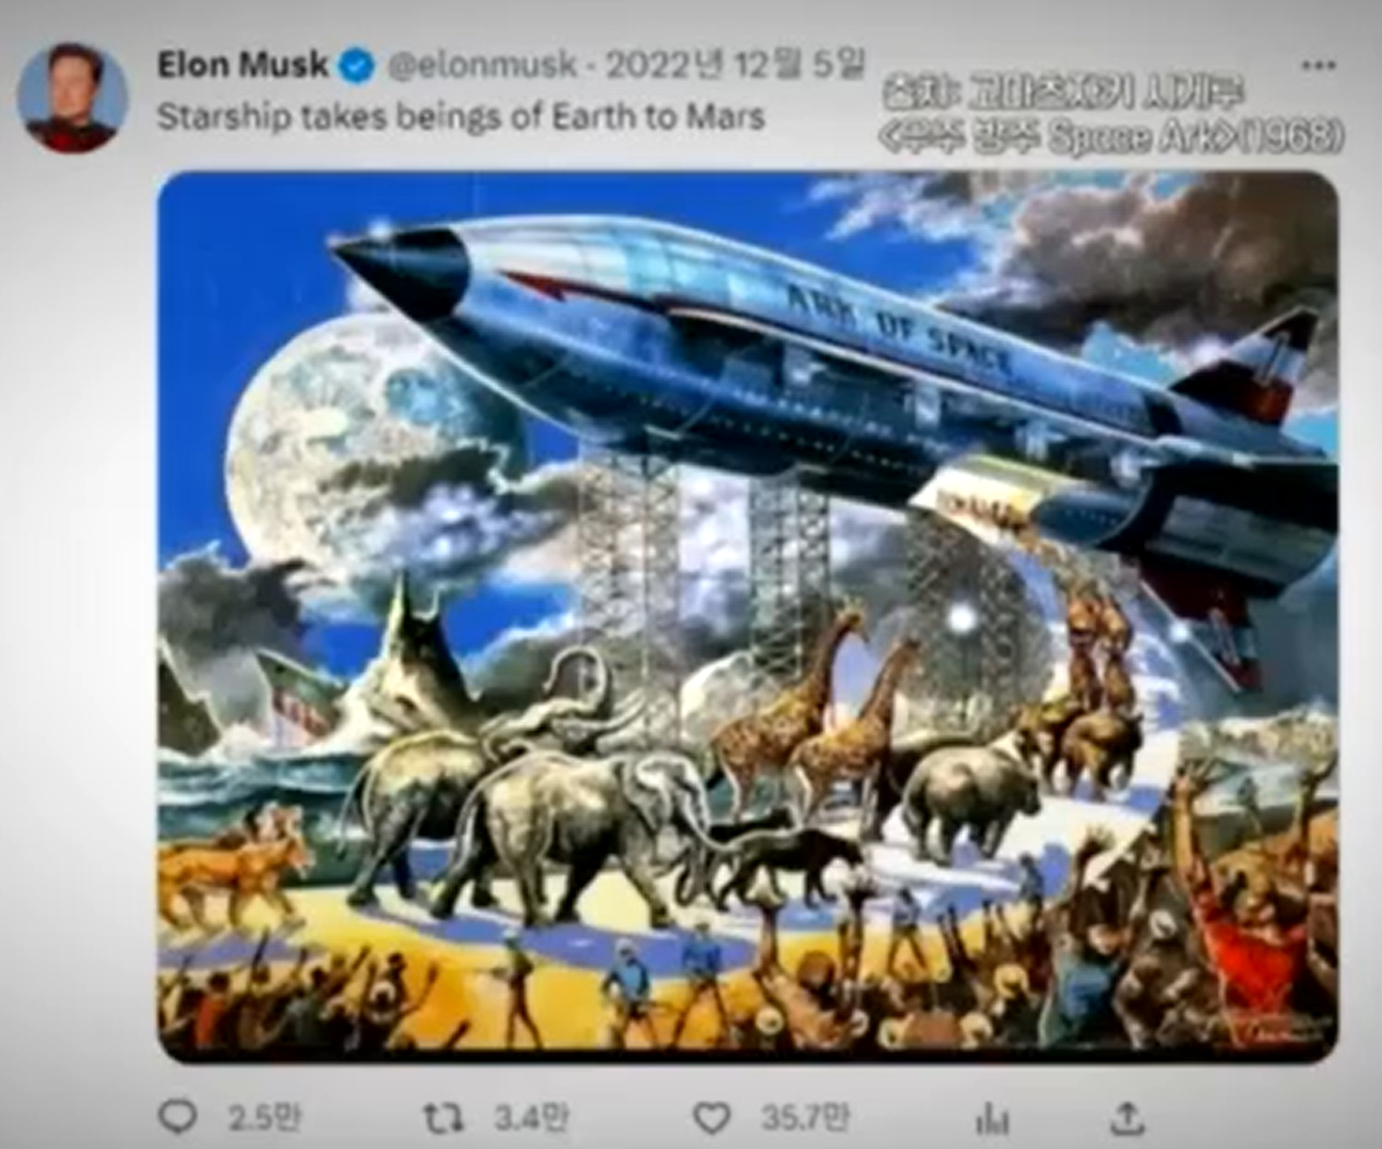
2026年
2029年

Slide 38
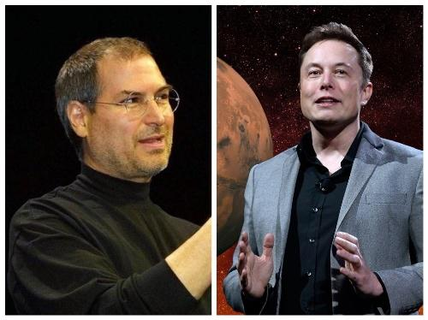

Slide 39
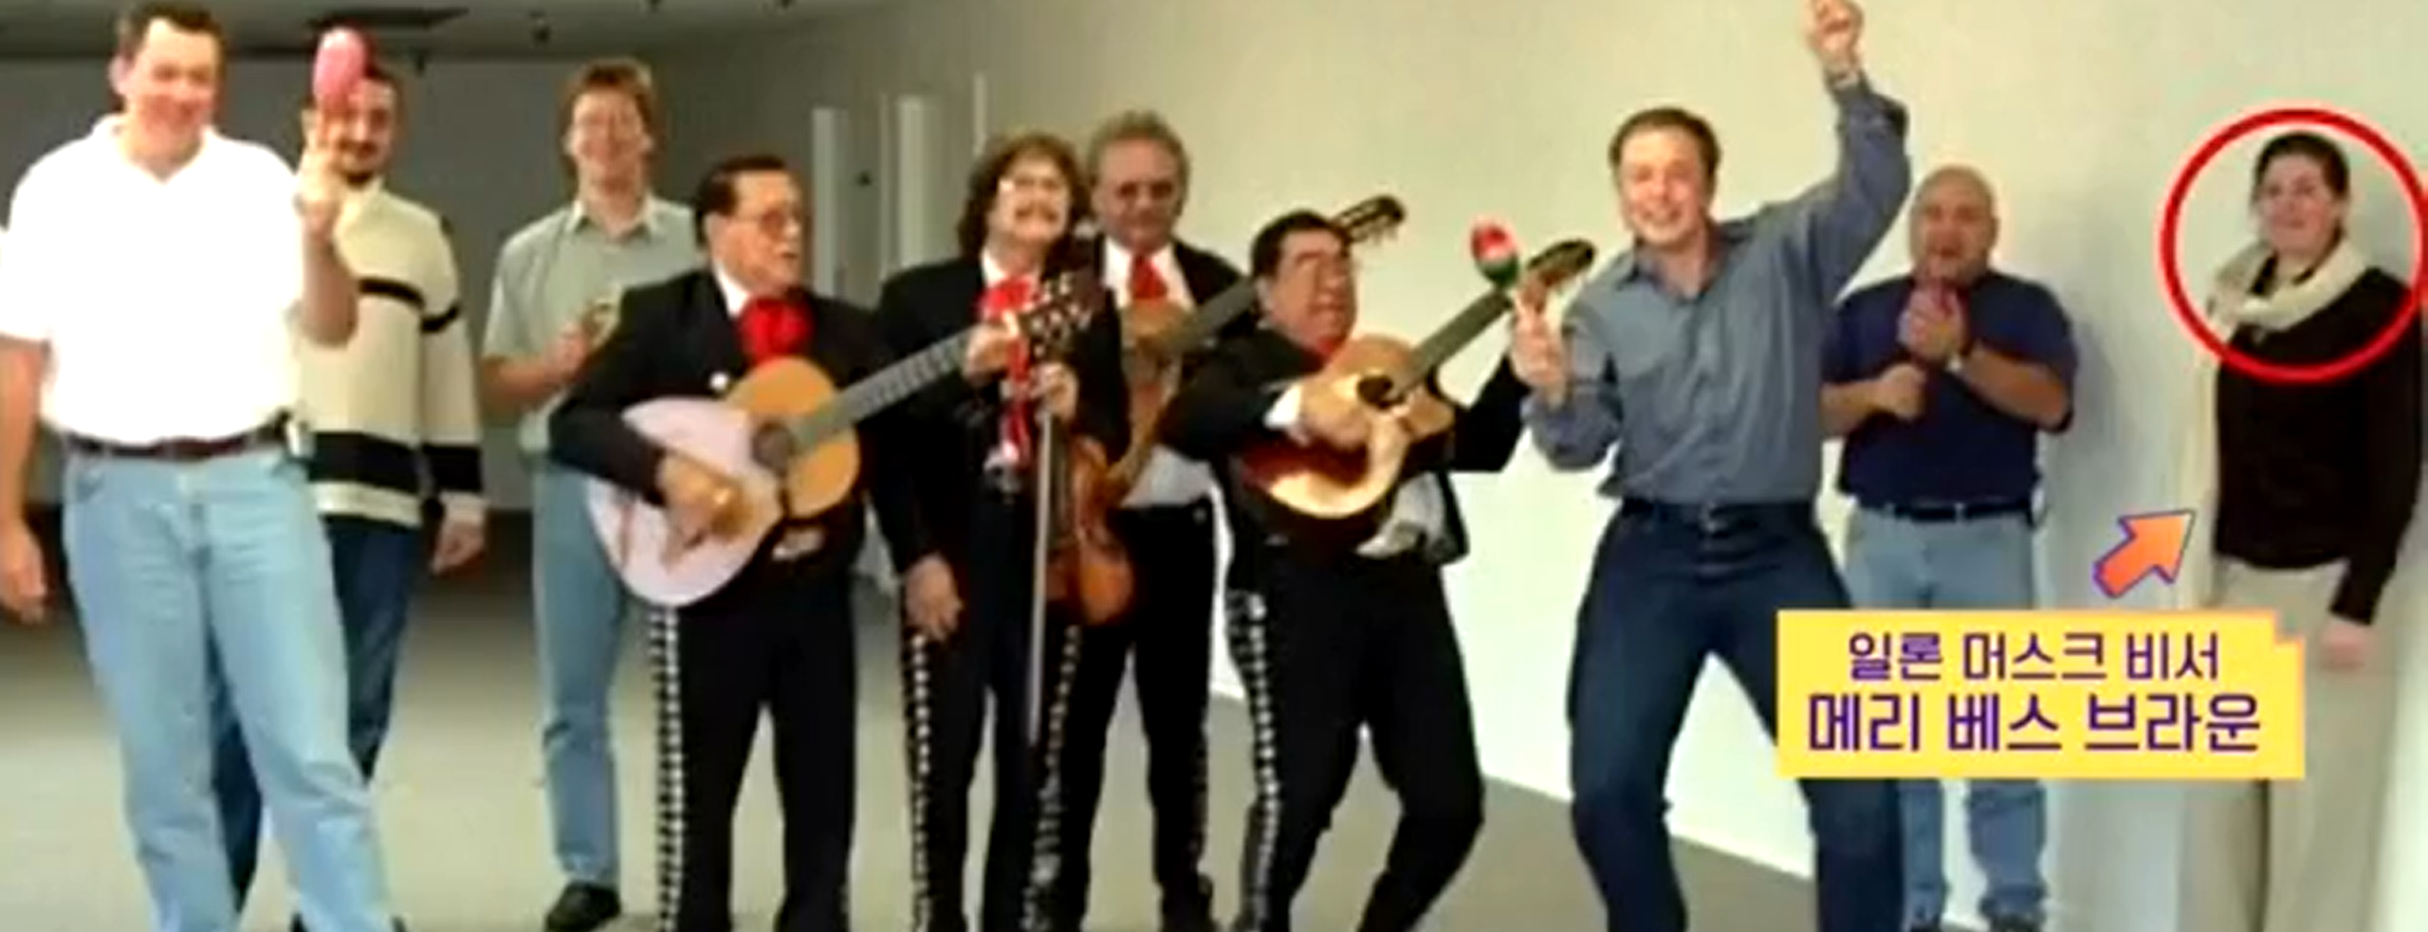
2002年(12年)，工位，测试

Slide 40
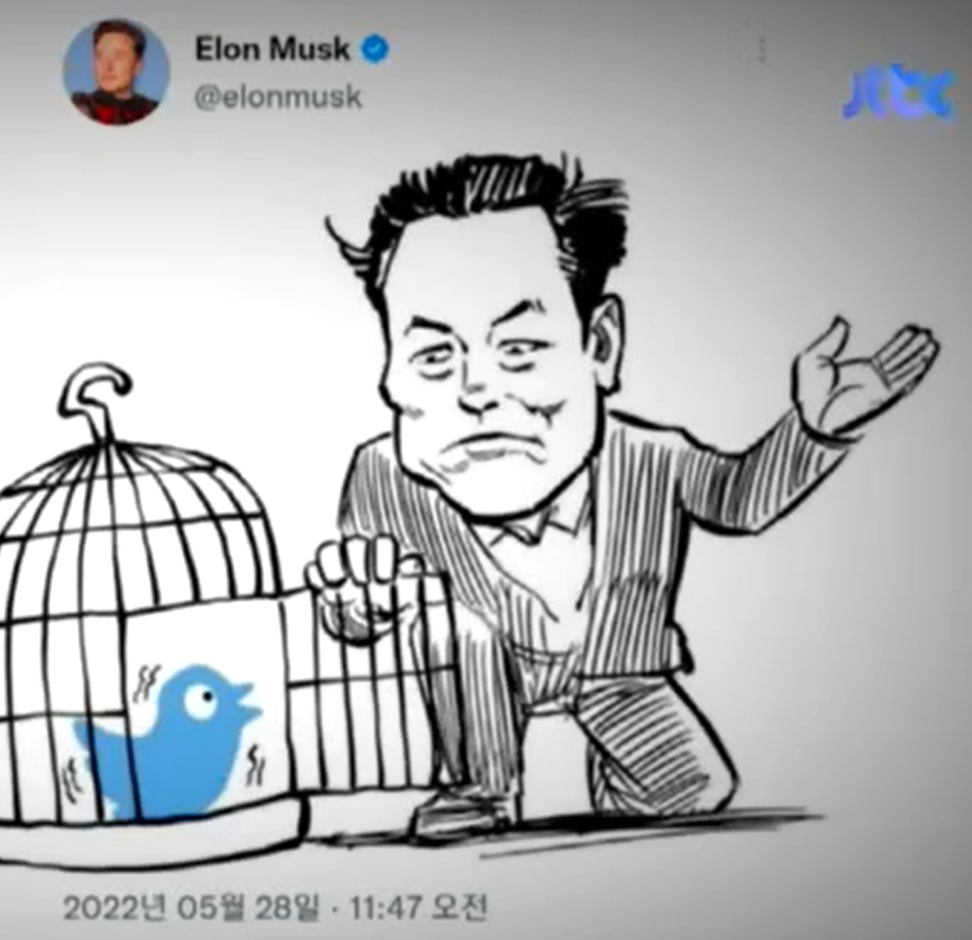
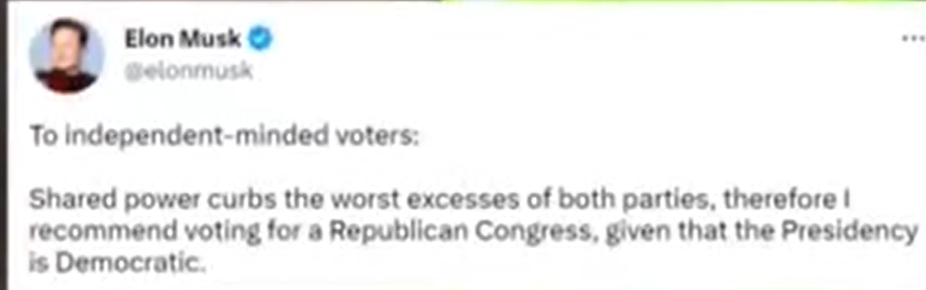
80%
500多家广告商
销售额一天降40%

Slide 41
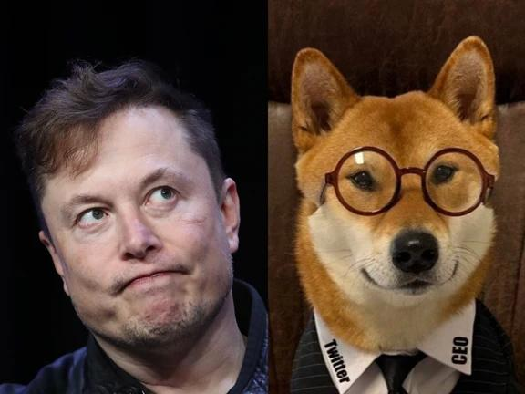
推特的CEO赶下神坛
我会找一个比你好100倍的来做CEO

Slide 42
粉丝就是最大的资产
粉丝未来是最大的资产，
100万的粉丝可以给你变现上千万
1000玩的粉丝，可以过亿
你有多少套房子，你有几台车？现在呢？ 你有多少粉丝？
海南政府招商目录上写着：50万粉丝，100万，1000万，个配套不同的政策

Slide 43
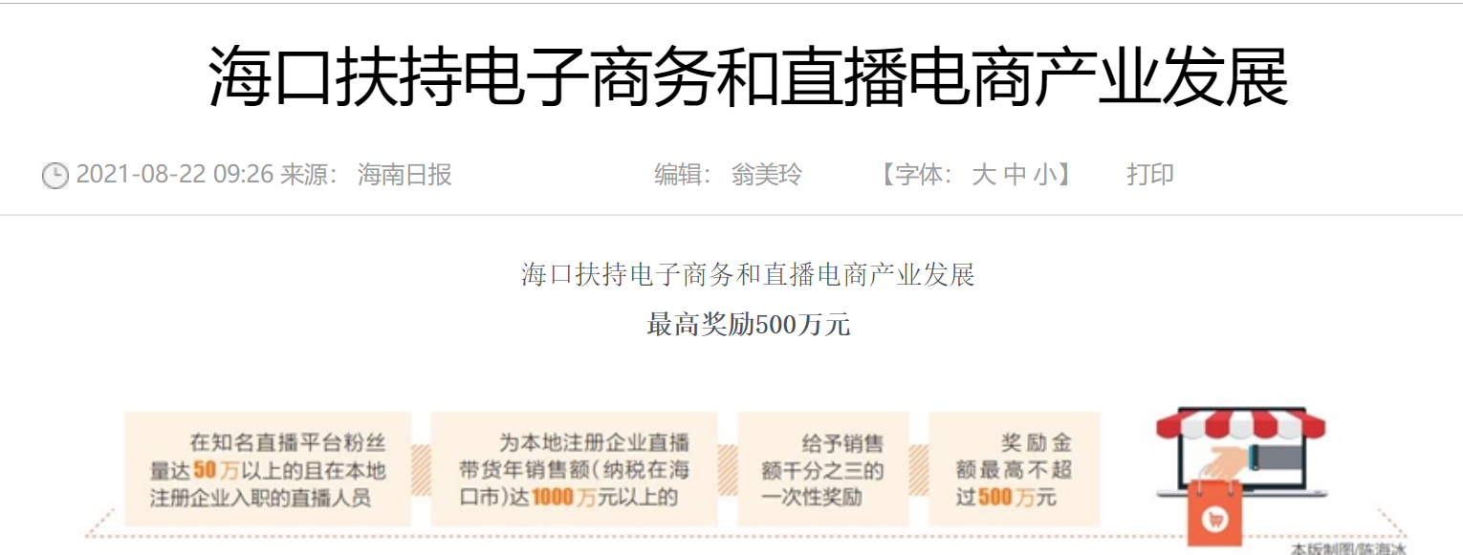
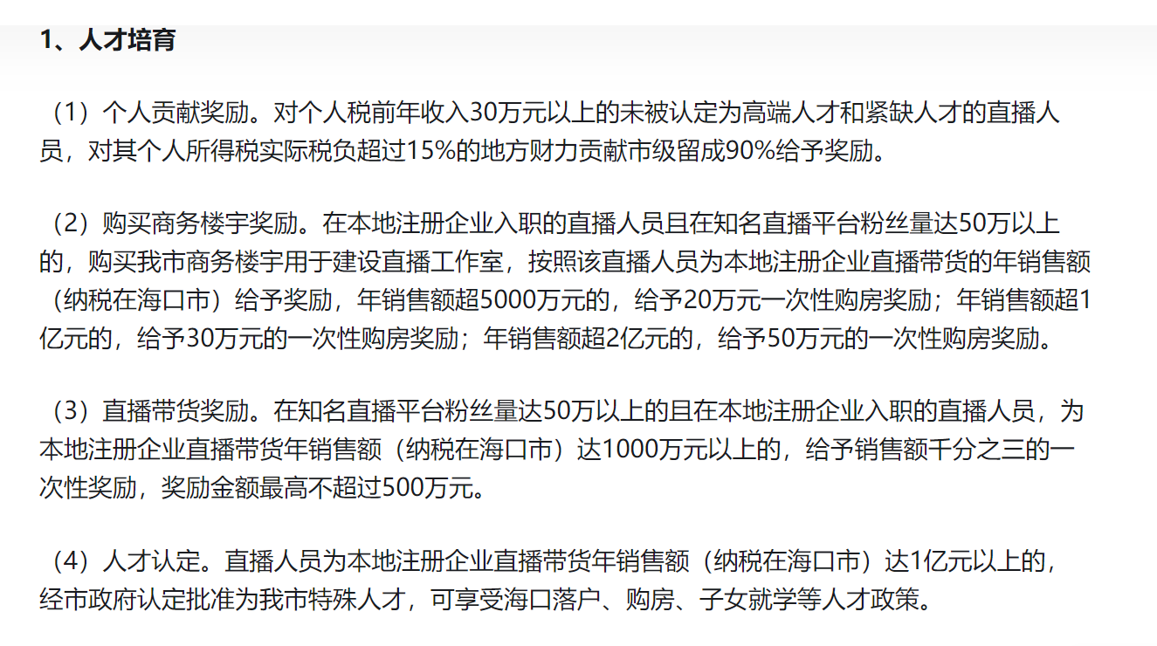

Slide 44
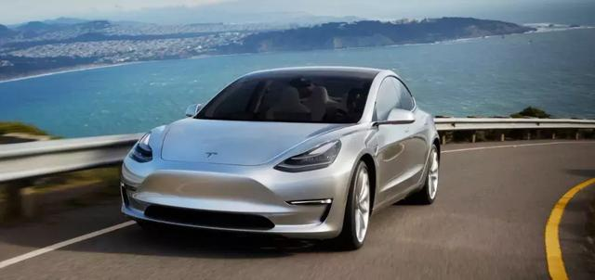
第一性原理（FirstPrinciple）
电池成本，好几万美金
第一性原理思维：把复杂的东西简单化； 化学家->铁，镍，硒，铅，
原材料成本多少钱，8元，我要做8元的电磁，我给你80元
800块钱->70元

Slide 45
比如，传统电池组，市场平均价格是 600 美元/千瓦时，主要电池供应商是松下。马斯克通过第一性原理发现，如果从伦敦金属交易所购买锂电池组的原材料组合在一起，只需要 80 美元/千瓦时。
他从中发现有巨大的价格差距，所以特斯拉在 2013 年开始自己建立了电池厂，今年一月份开始大规模生产，投产之后电池的价格可以下降 30%，每年可以支持 150 万辆电动车对电池的需求。这就是他对第一性原理的一个应用。

Slide 46
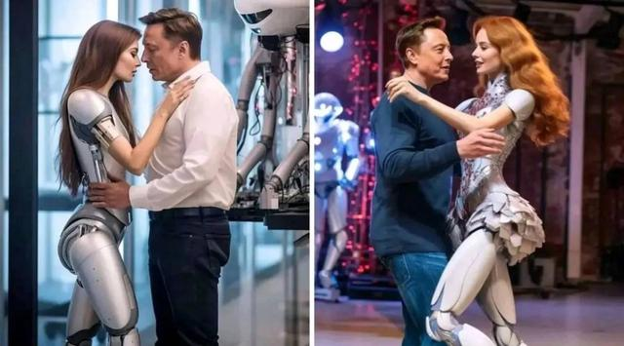

Slide 47
卡特尼拉是马斯克的“理想型”的美女形象，是按照马斯克第二任前妻、美艳女星塔露拉脸型和身材复刻的，有着马斯克“梦寐以求的个性和特征”，还能和客户进行深入的伴侣间私密交流。
“猫女”机器人除了可以提供日常家务、跑腿、护理等服务外，令人难以置信的是，其内部还安装了模拟的人造子宫和胚胎技术，据称可以能提供“生孩子”的服务。
马斯克声称：第一代“猫女”机器人或在2026年面世，定价仅2万美元，折合人民币约14万人民币。

Slide 48
马斯克怎么看第一性原理？
“我们运用第一性原理，而不是比较思维去思考问题是非常重要的。我们在生活中总是倾向于比较，对别人已经做过或者正在做的事情我们也都去做，这样发展的结果只能产生细小的迭代发展。”
第一性原理是量子力学中的一个术语，意思是从头算，无需任何经验参数，只用少量基本数据（质子/中子、光速等）做量子计算，得出分子结构和物质的性质，很接近于反映宇宙本质的原理，称为第一性原理。
第一性原理强调用少量的基本数据进行分析，爱因斯坦相对论的基础就是对宇宙本性的两个简单假设。
第一性原理的思想方式是用物理学的角度看待世界，也就是说一层层拨开事物表象，看到里面的本质，再从本质一层层往上走。
强调在基本事实的基础上探究问题的本源，不被过去的经验知识所干扰。比如马斯克在创办 SpaceX 时，美国航天界的主流观点是，造火箭发卫星的费用是异常昂贵的，而且要花不少时间，不是波音和洛克希德?马丁这样的大公司根本干不了。马斯克认识到，如果他能做到这一点，那么，一切将重新洗牌

Slide 49

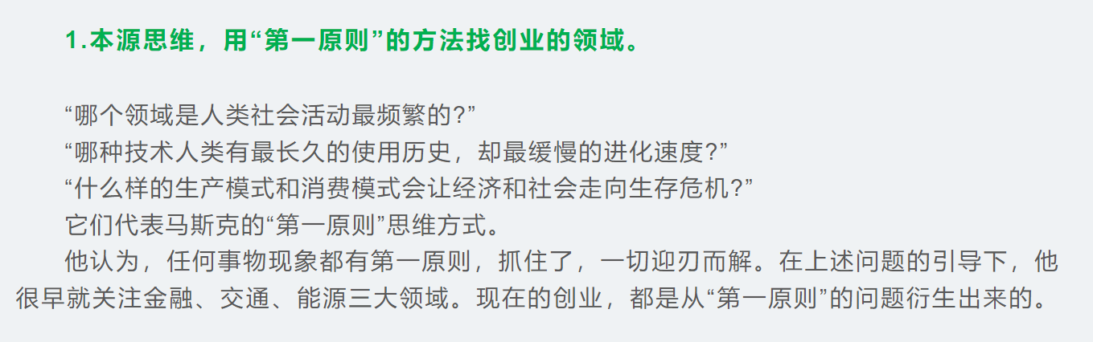

Slide 50


Slide 51



Slide 52
计算机网络安全技术
我不会错！

